Slide 1

PREPARING MY SELF-PROTECTION PLAN
PREPARANDO MI PLAN DE AUTOPROTECCIÓN
EN TRAIN DE PRÉPARER MON PLAN D'AUTO-PROTECTION
STRENGTHENING OF THE LOCAL AND COMMUNITY CAPACITIES IN FACE
OF NATURAL HAZARDS IN THE CARIBBEAN
SIDS
(PEID)
RANFÒ KARIYIB
RANFÒ - KARAYIB

Slide 2
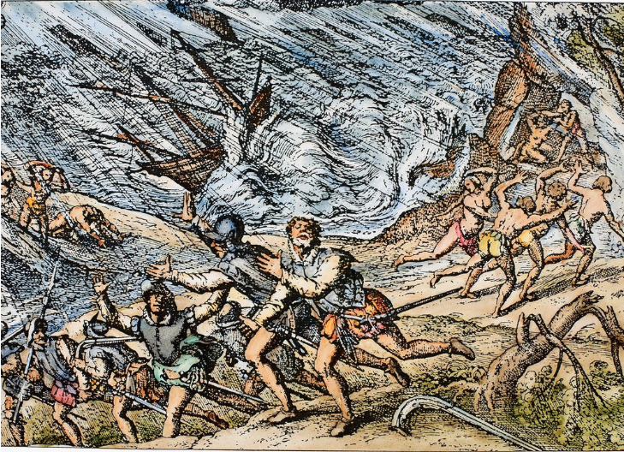
How would you prepare
for an emergency?
¿Cómo te prepararías
para una emergencia?
CONOCER LAS AMENAZAS
CONOCER MI VULNERABILDAD

Slide 3
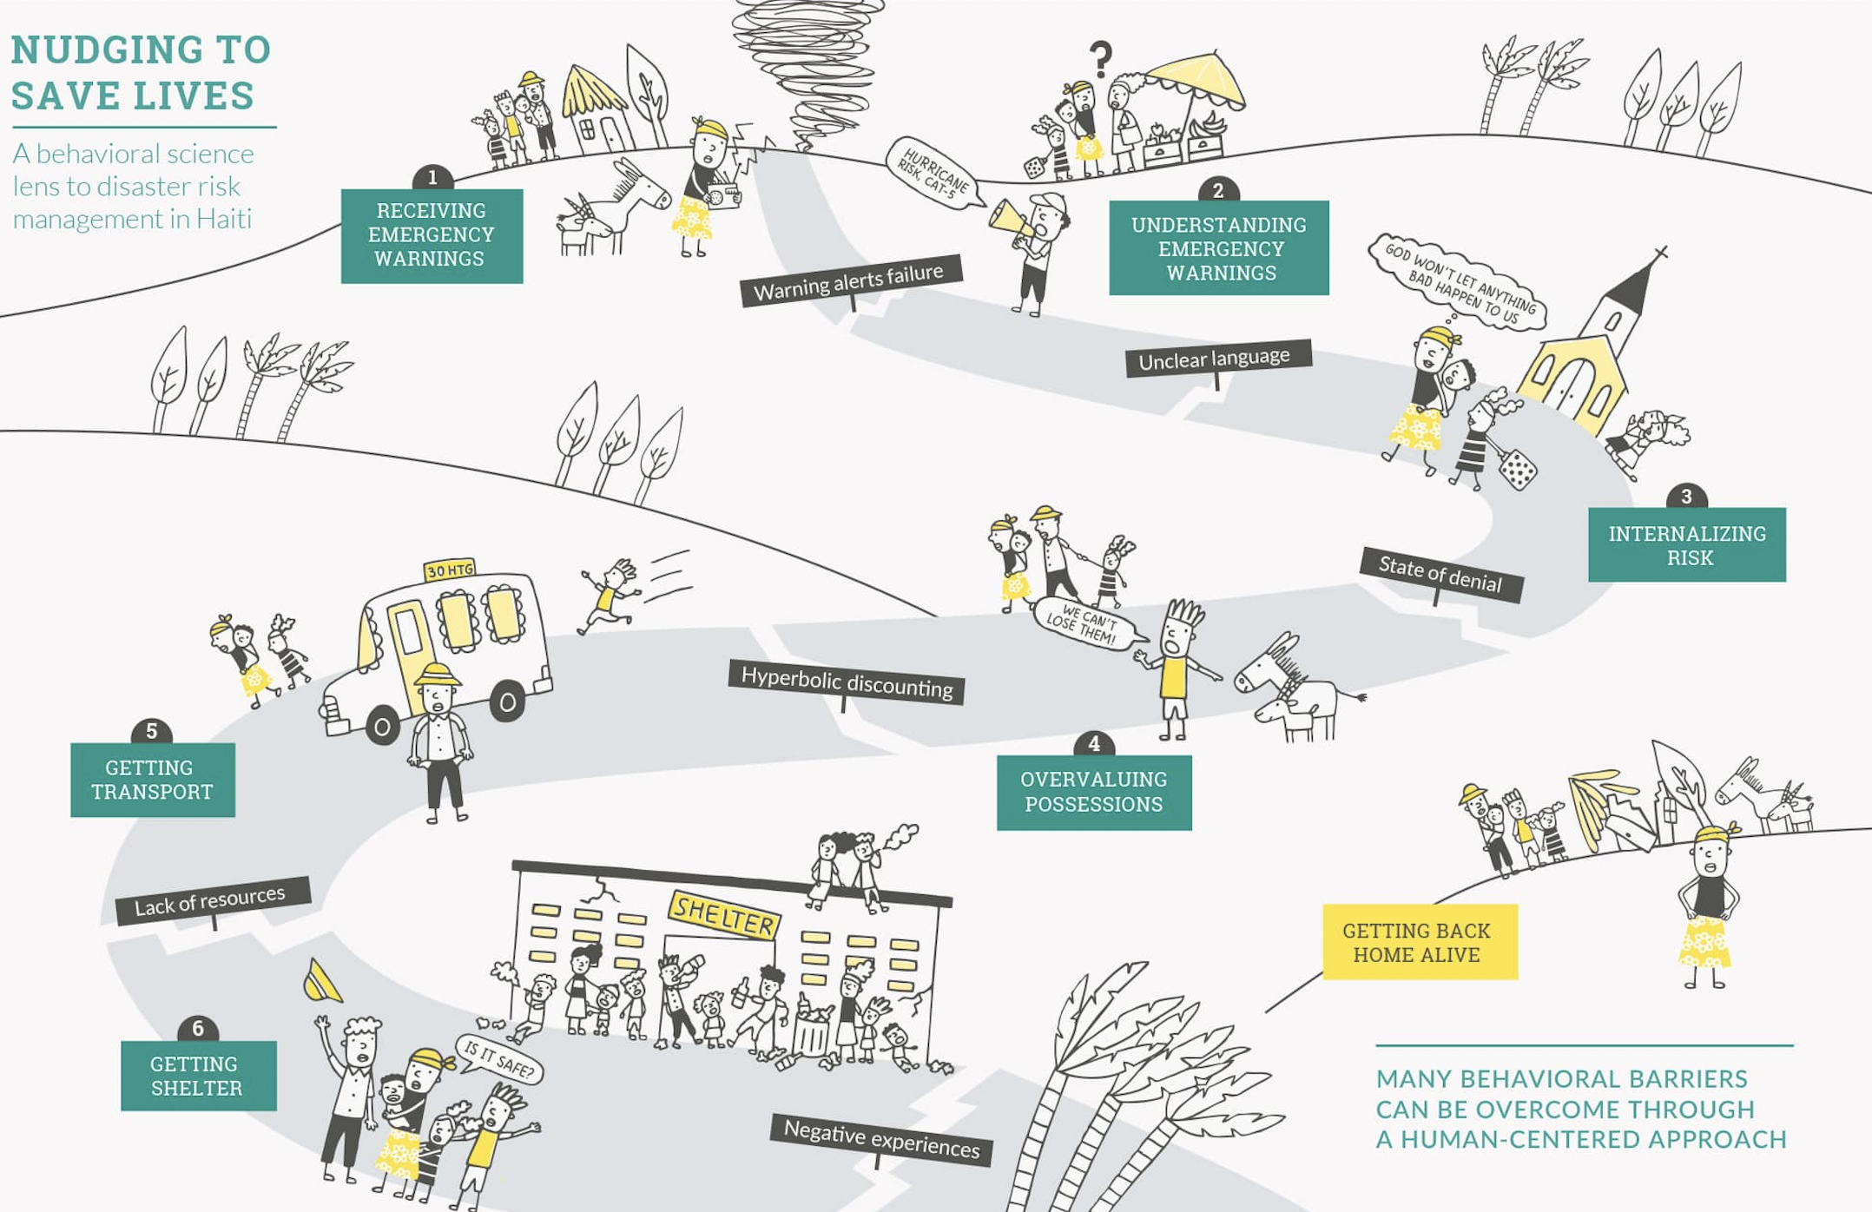


Key STEPS to be prepared for an emergency
INFORMATION
Pasos CLAVE para estar preparado frente a una emergencia
SELF-PROTECTION FAMILY PLAN
CONOCER LAS AMENAZAS
CONOCER MI VULNERABILDAD
4

Slide 4
Key STEPS to be prepared for an emergency
Pasos CLAVE para estar preparado frente a una emergencia
1. Stay updated on the evolution of a potential hazard
2. Stay informed about the magnitude of the hazard
3. Know in advance the degree of vulnerability of my home
4. In face of a possible crisis put into practice the Self-Protection Family Plan
5. In case of self-evacuation, follow evacuation routes to shelters
6. Keep effective communication channels with authorities to know the end of the crisis
1. Estar actualizado sobre la evolución de una posible amenaza
2. Tener información de la magnitud de la amenaza
3. Conocer el nivel de vulnerabilidad del lugar donde me encuentro
4. En caso de una posible crisis poner en práctica el Plan Familiar de autoprotección
5. En caso de una auto-evacuación acudir por las rutas de evacuación a los refugios indicados
6. Mantener canales efectivos de comunicación con las autoridades para para conocer el fin de una crisis

Slide 5
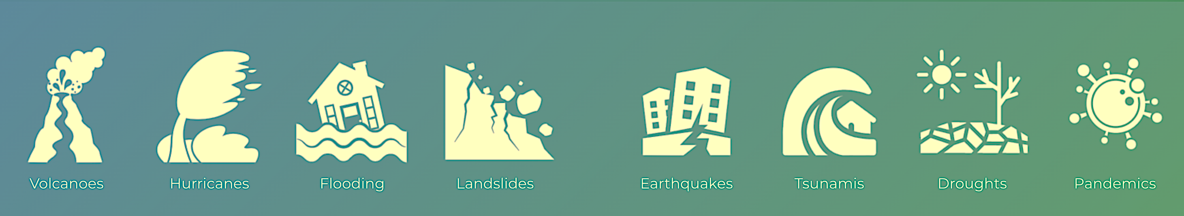
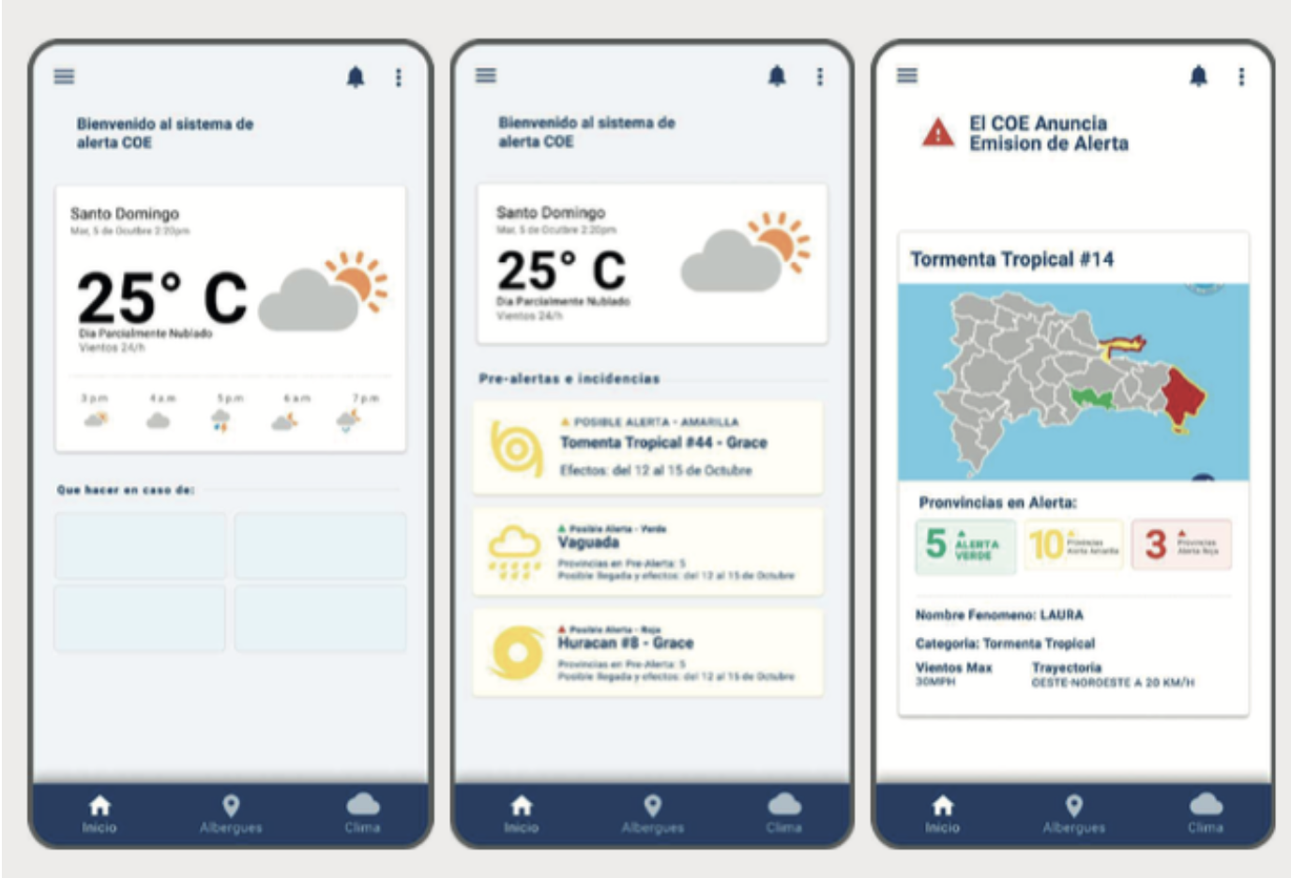
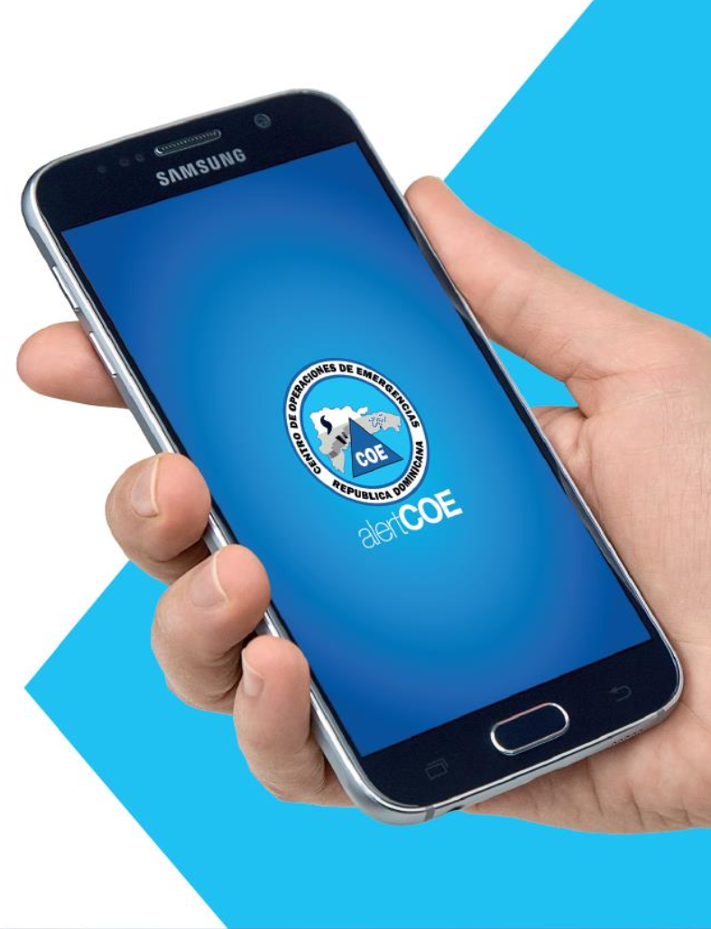
STAY UPDATED ON THE EVOLUTION OF A POTENTIAL HAZARD
1. ESTAR ACTUALIZADO SOBRE LA EVOLUCIÓN DE UNA POSIBLE AMENAZA
Hazard identification is the first step in effective emergency management. Knowing what might happen and the likelihood of occurrence are essential to the process of self-protection.
La identificación de la amenaza es el primer paso para una gestión eficaz de emergencias. Saber lo que podría suceder y la probabilidad de que ocurra es esencial para el proceso de autoprotección.

Slide 6
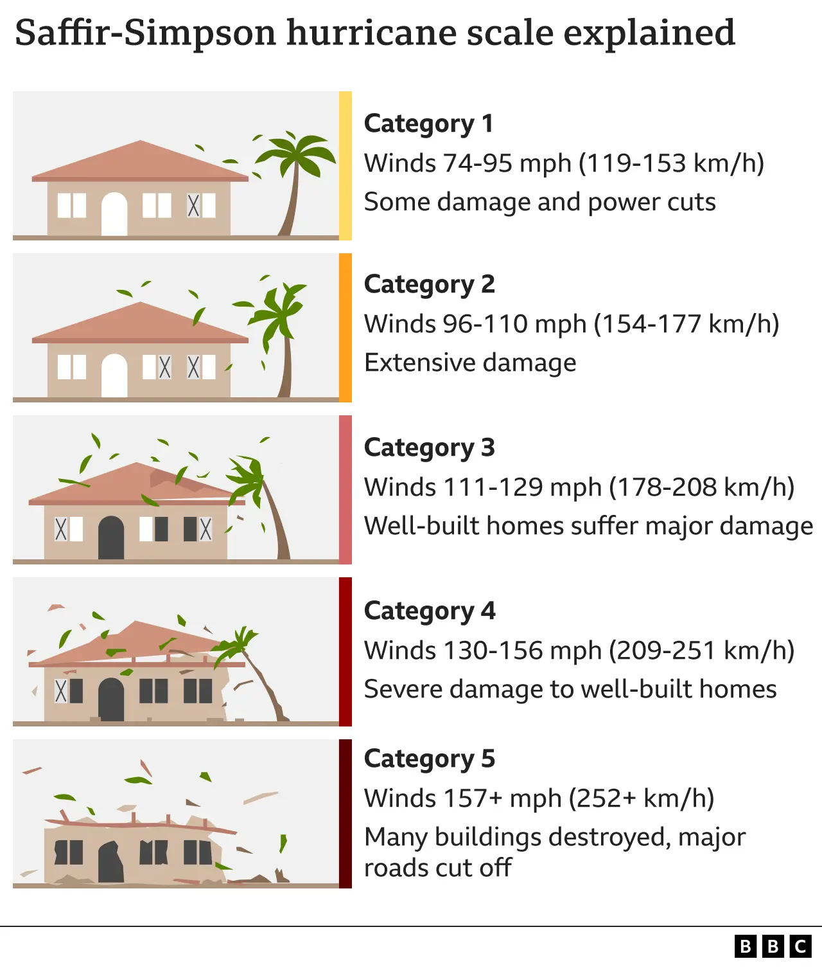
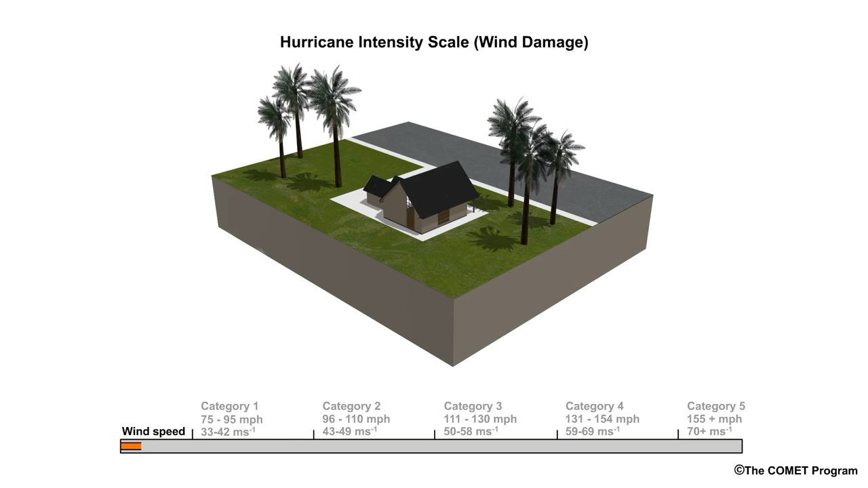
2. STAY INFORMED ABOUT THE MAGNITUDE OF THE HAZARD
2. TENER INFORMACIÓN DE LA MAGNITUD DE LA AMENAZA
Escala de intensidad de huracanes (Daño por Viento)
https://www.youvisit.com/tour/wbg-vc/142450?

Slide 7
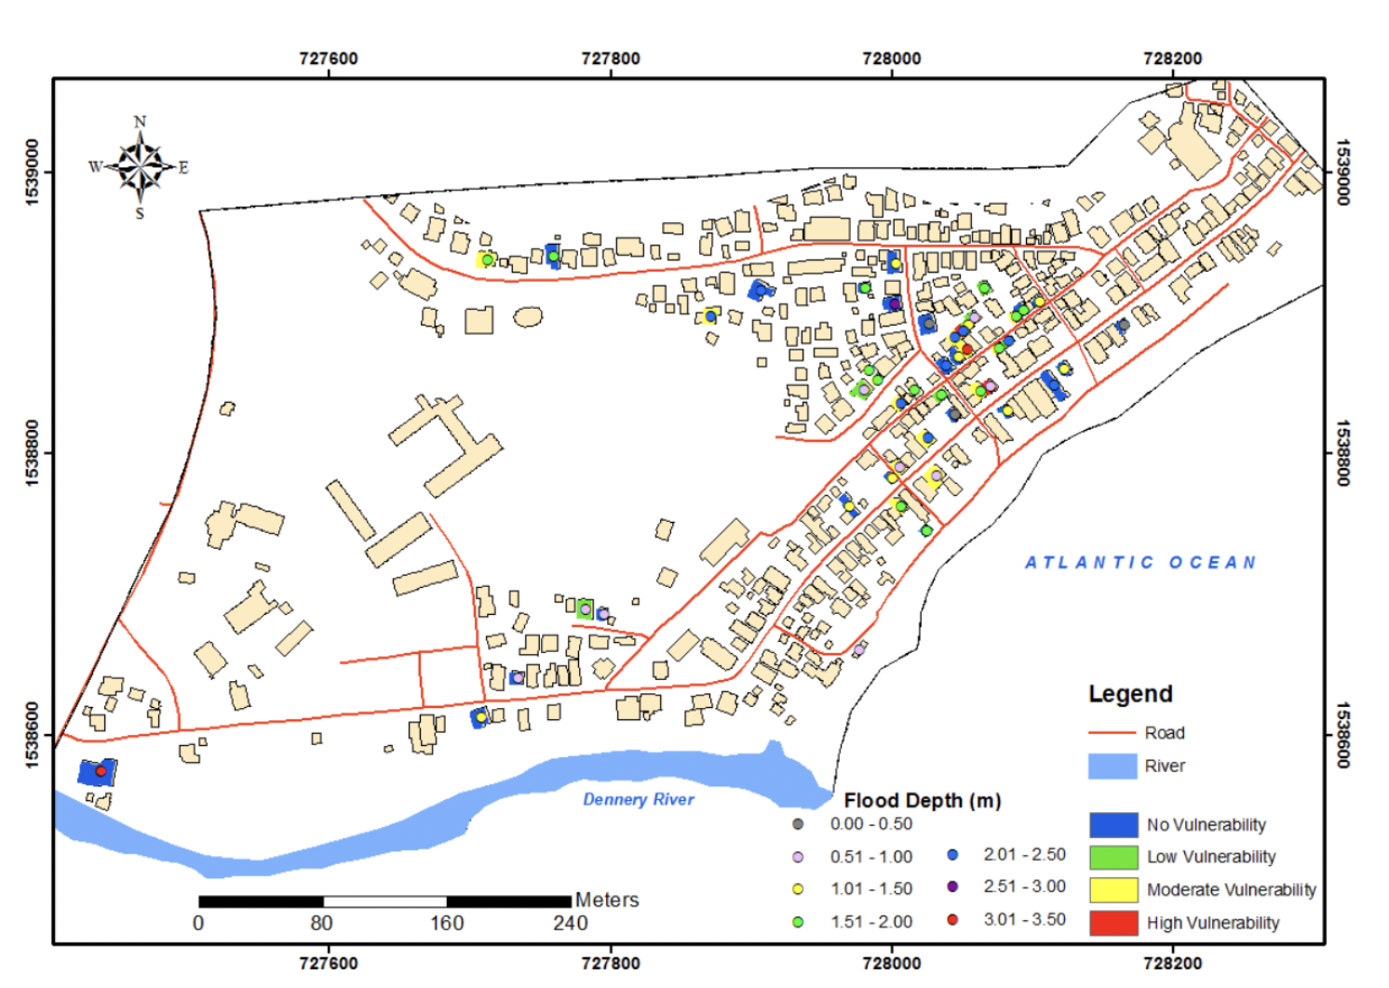
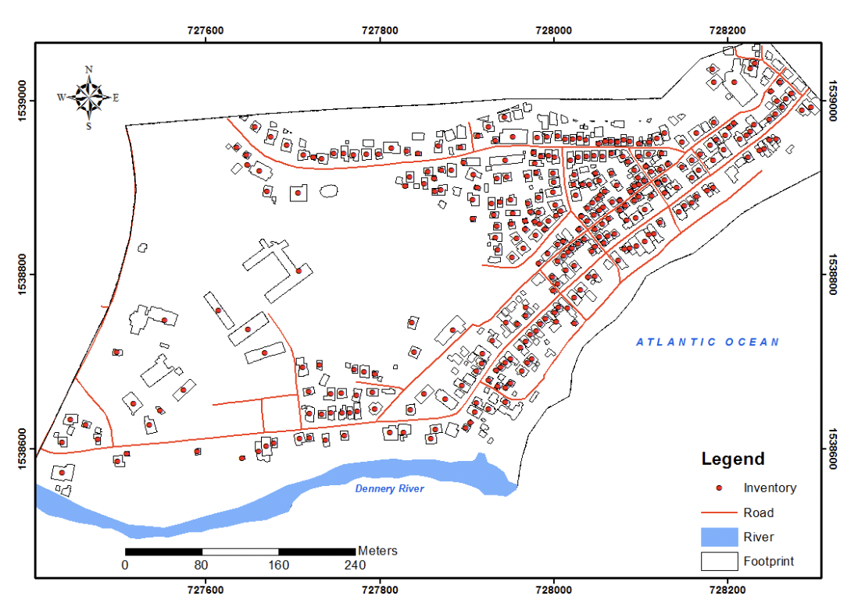
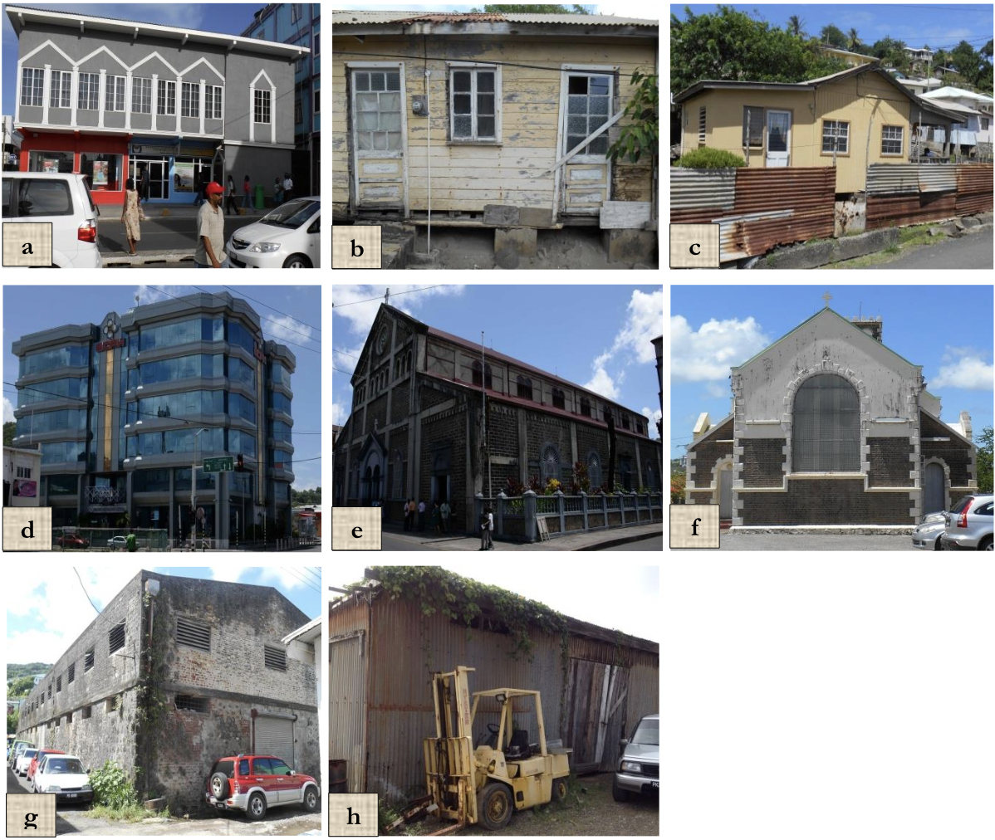
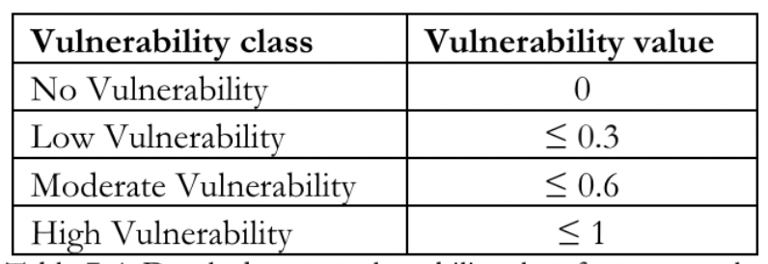
3. KNOW IN ADVANCE THE DEGREE OF VULNERABILITY OF MY HOME
3. CONOCER EL NIVEL DE VULNERABILIDAD DEL LUGAR DONDE ME ENCUENTRO
Dennery Village – Saint Lucia

Slide 8

4. IN FACE OF A POSSIBLE CRISIS PUT INTO PRACTICE THE SELF-PROTECTION FAMILY PLAN
4. EN CASO DE UNA POSIBLE CRISIS PONER EN PRÁCTICA EL PLAN FAMILIAR DE AUTOPROTECCIÓN
SELF-PROTECTION FAMILY PLAN
It is the organization of actions and activities that the members of a family plan and carry out in anticipation of an emergency where each member of the family must clearly know what their role is.
Es la organización de acciones y actividades que los miembros de una familia planean y realizan previendo una emergencia donde cada miembro de la familia debe saber claramente cuál es su rol.
What is?
¿Qué es?

Slide 9
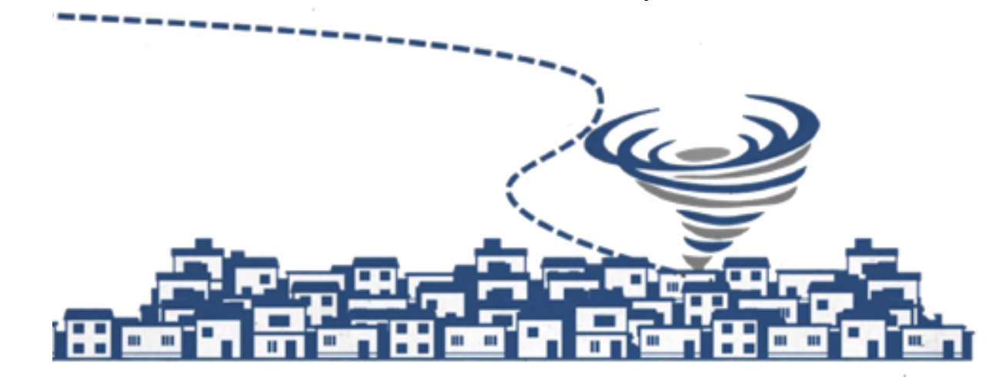
SELF-PROTECTION FAMILY PLAN
STEP 1: Hazard knowledge
What types of emergency situations have occurred in the community during the last five years?
How many of these situations result in an emergency or disaster declaration?
What are the potential hazards that your community has the highest probability of facing now and in the future?
PASO 1: Conocimiento de las amenazas
¿Qué tipos de emergencias han ocurrido en la comunidad durante los últimos cinco años?
De éstas ¿cuántas resultaron en una declaración de emergencia o desastre?
¿Cuáles son los peligros potenciales que nuestra comunidad tiene la mayor probabilidad de enfrentar ahora y en el futuro?

Slide 10
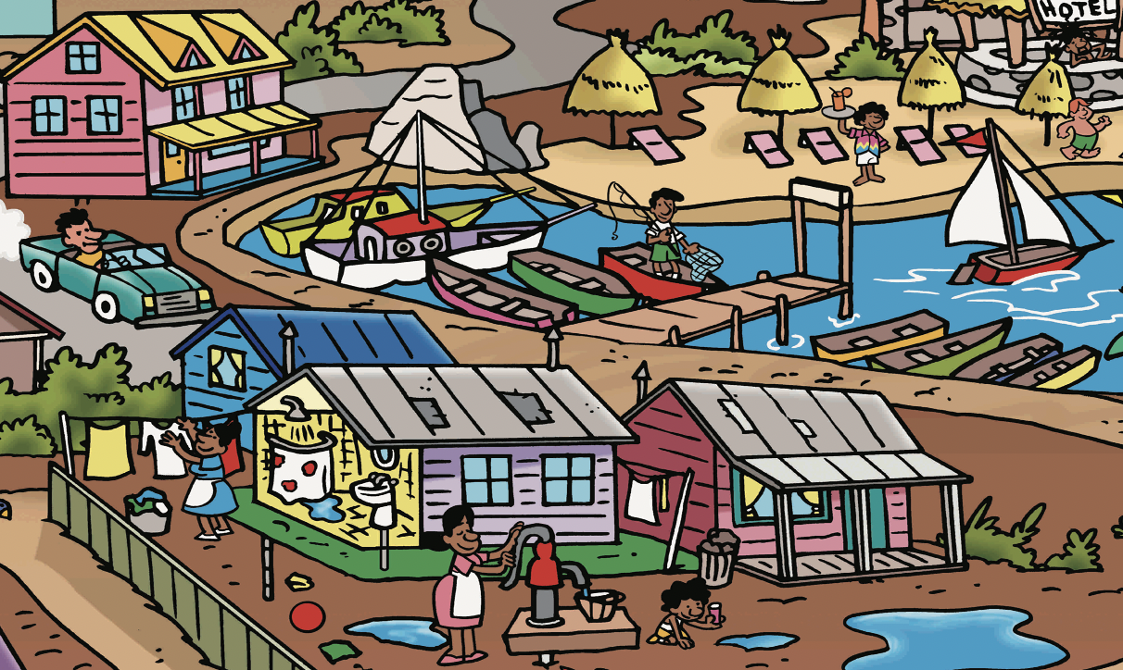
SELF-PROTECTION FAMILY PLAN
STEP 2: Vulnerability at home and community
PASO 2: Vulnerabilidad de mi casa y mi comunidad

Slide 11
SELF-PROTECTION FAMILY PLAN
Plan to communicate.
  Plan how to communicate with family or friends when disaster strikes.
  Discuss the benefits of calling, texting, emailing, or using social media. Texting tends to work more reliably than calling, especially when systems are in high demand.
  Determine how your family will receive emergency updates and alerts.
Choose a meeting place.
  Pick two places to meet your family or household members.
  Meet outside your home in case of a sudden emergency or at a friend's or neighbor's house in case you can't return home.
  Ensure that these places are reachable for those with access and functional needs and that your pets are welcome.
  Share the address and phone number for each of your meet-up locations.
  Add the information to your phone’s contacts and list them in your plan.
Plan to evacuate.
  If an evacuation is necessary, determine where you will evacuate and how you will get there.
  If you plan to shelter-in-place, identify the safest location in your home to shelter during a disaster.
Identify emergency contact(s).
  Ask an out-of-town family member or friend to be your emergency contact.
  Ensure everyone in your household knows the contact’s name, location, phone number, email, and any social media contact options.

Slide 12
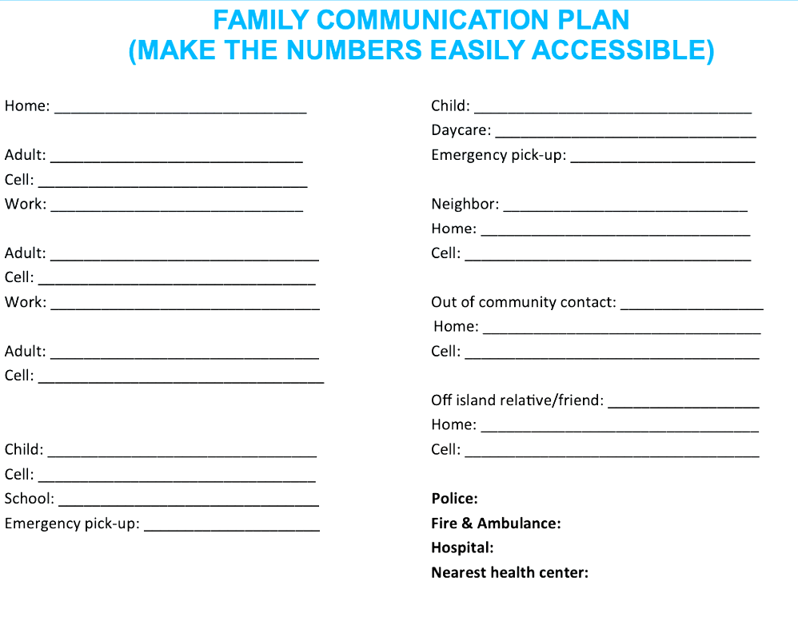
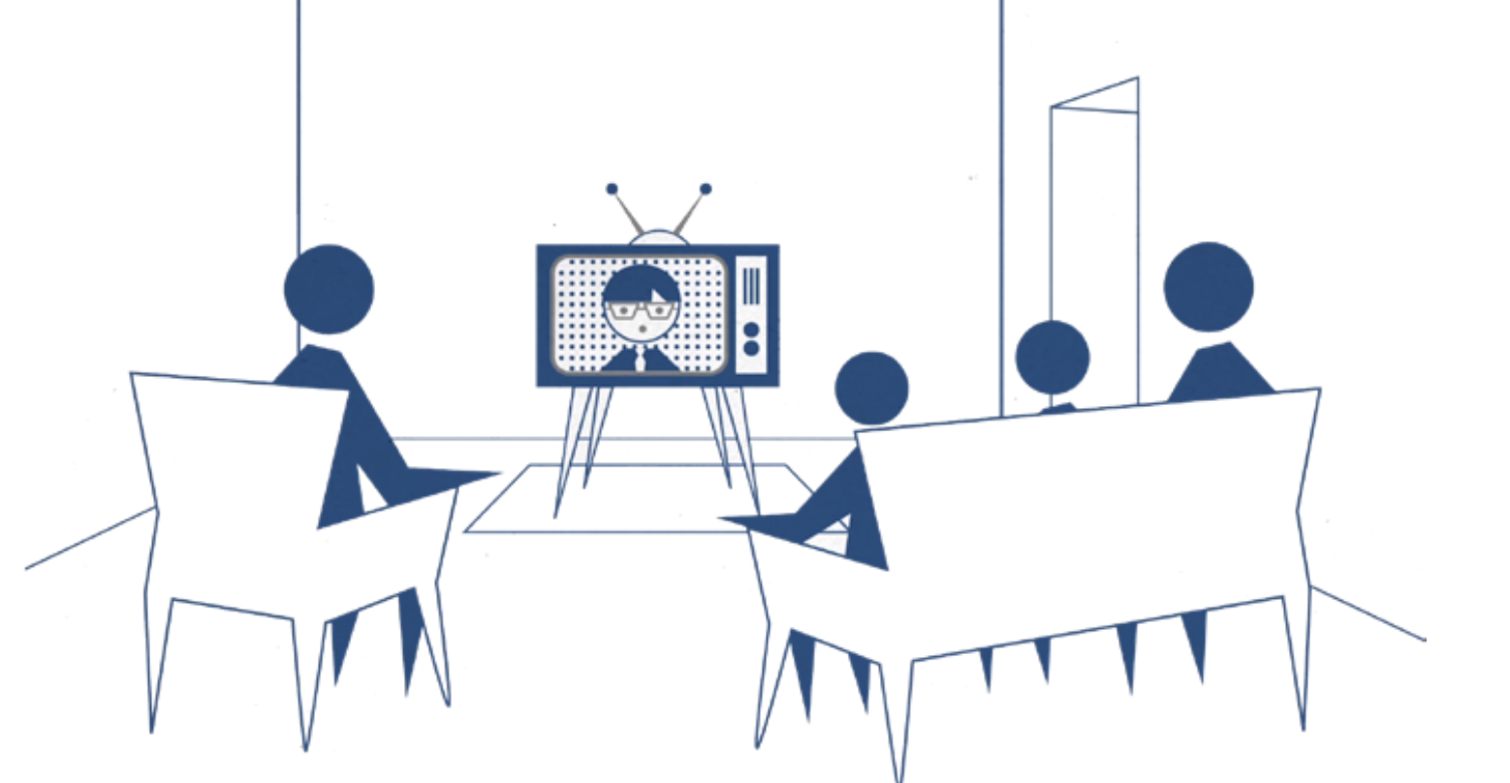
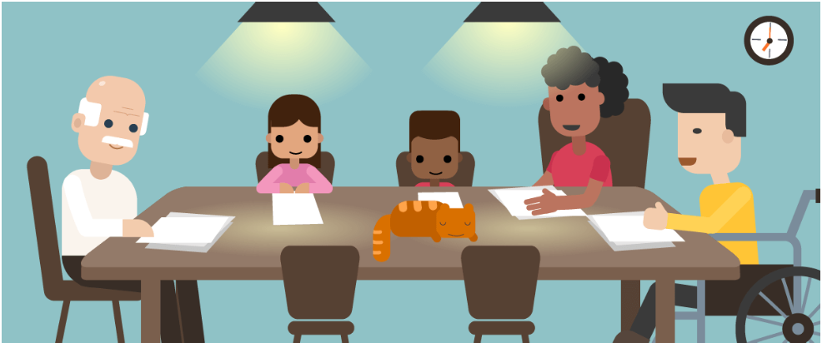
SELF-PROTECTION FAMILY PLAN

Slide 13
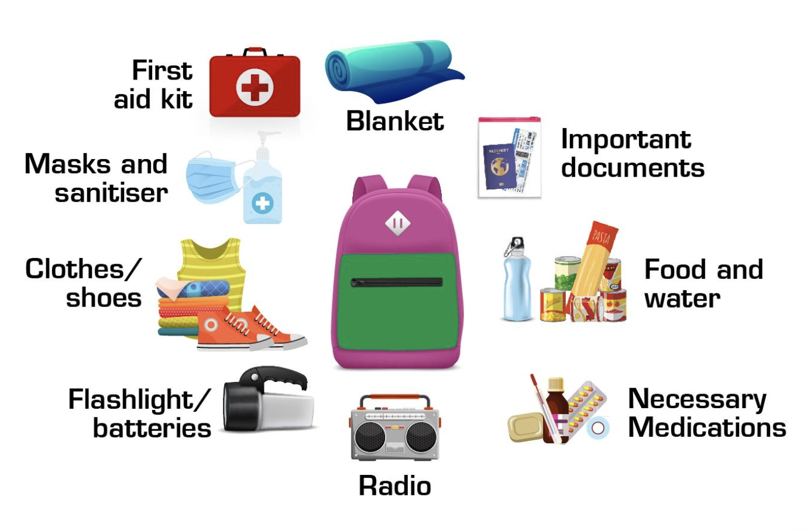
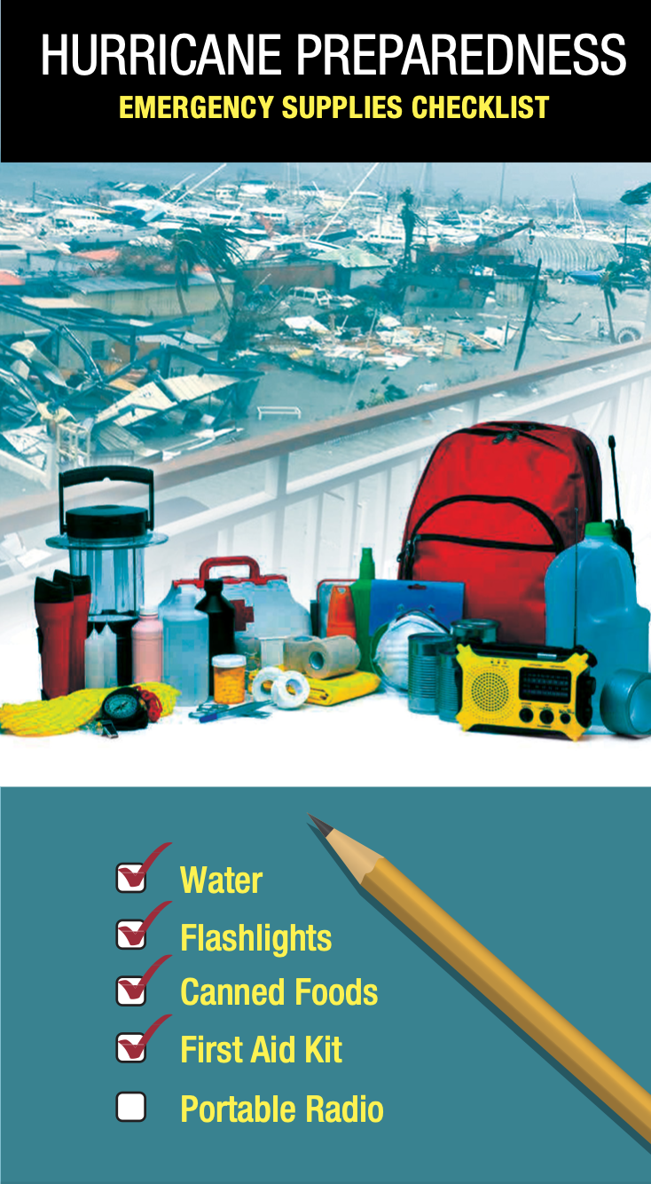
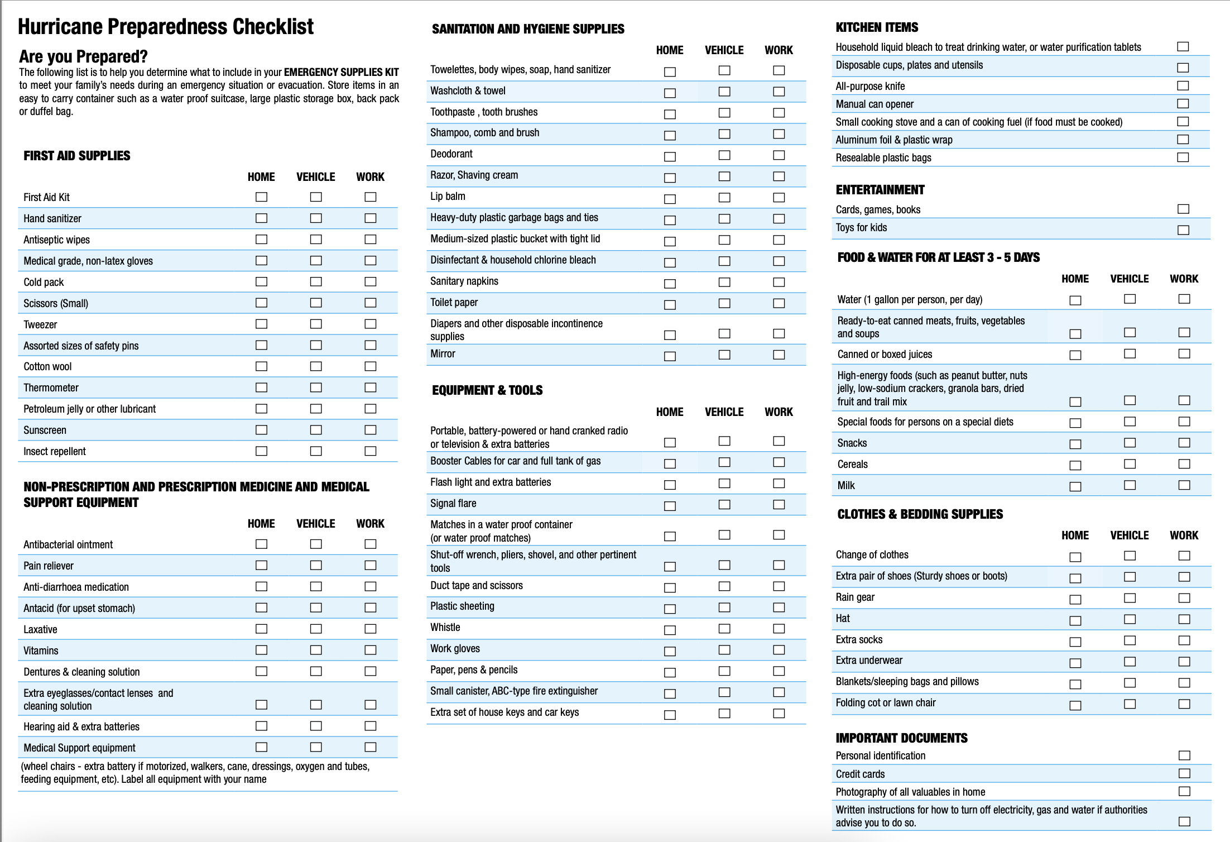

Slide 14
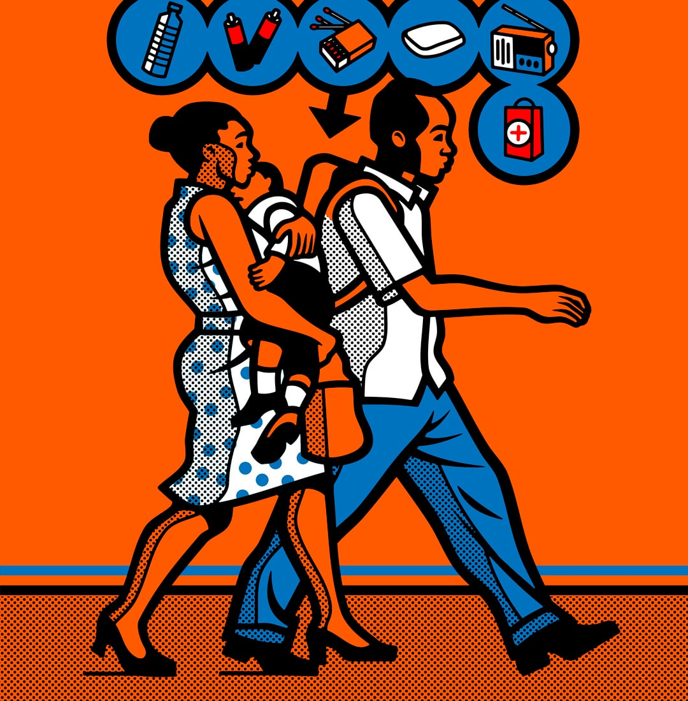
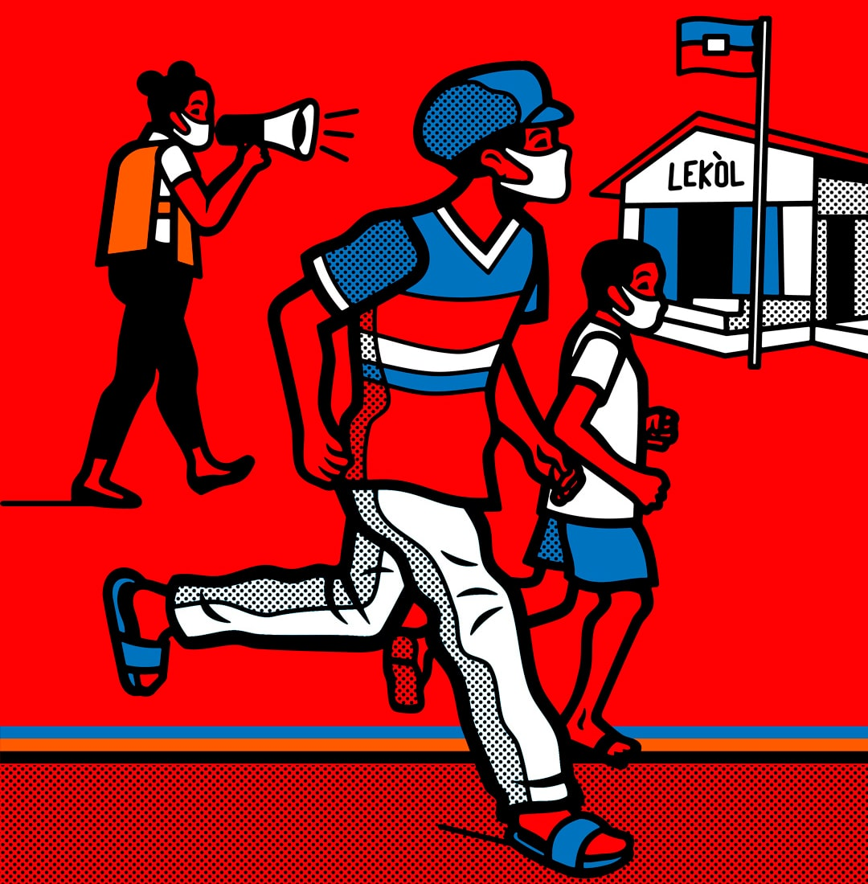
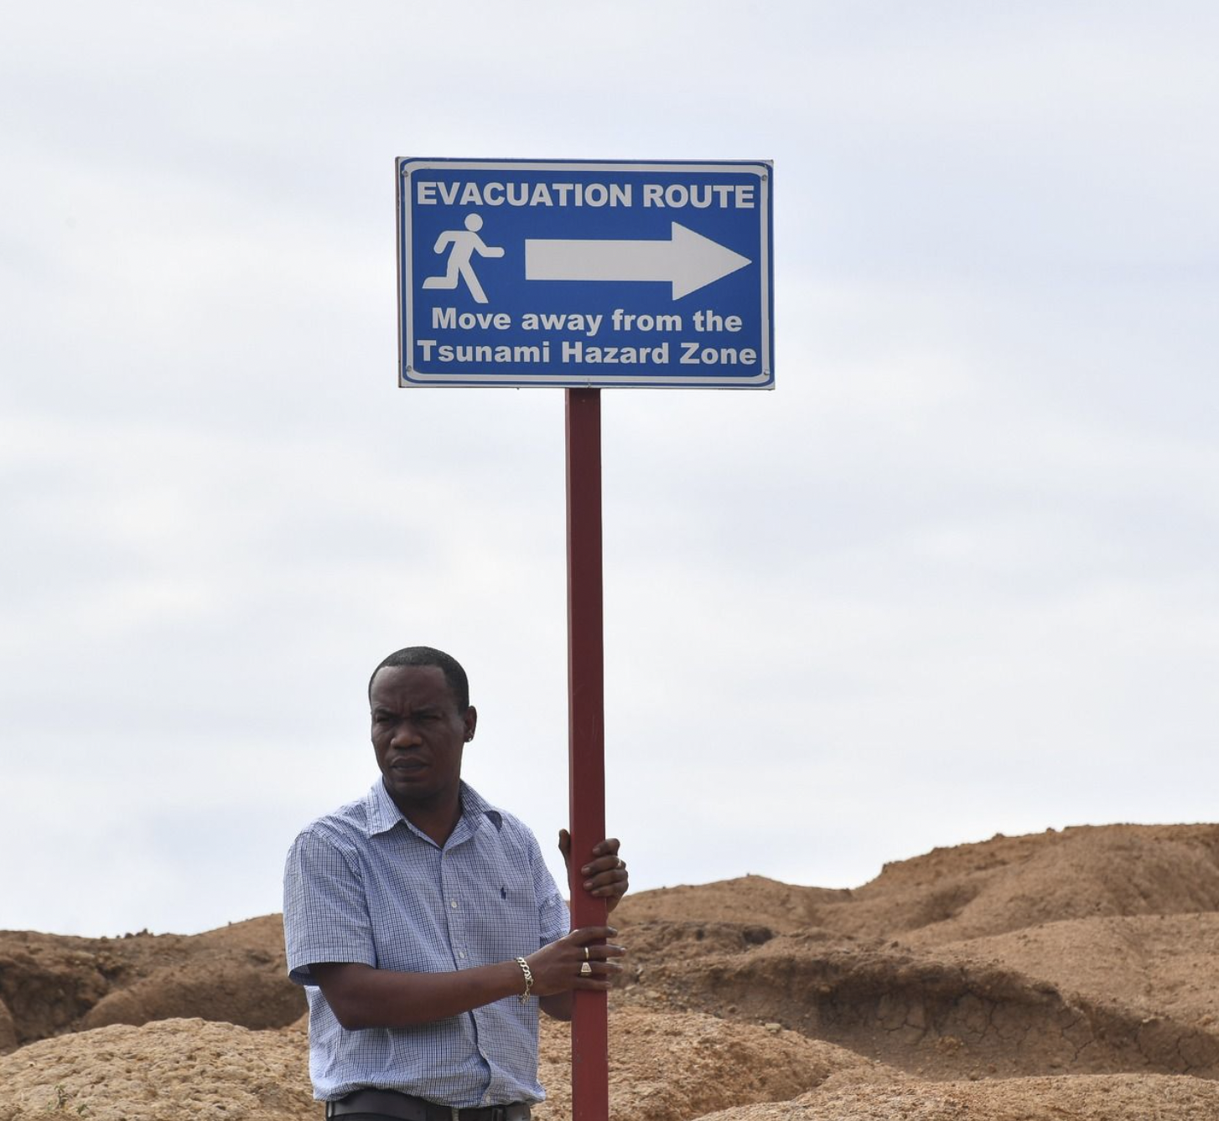
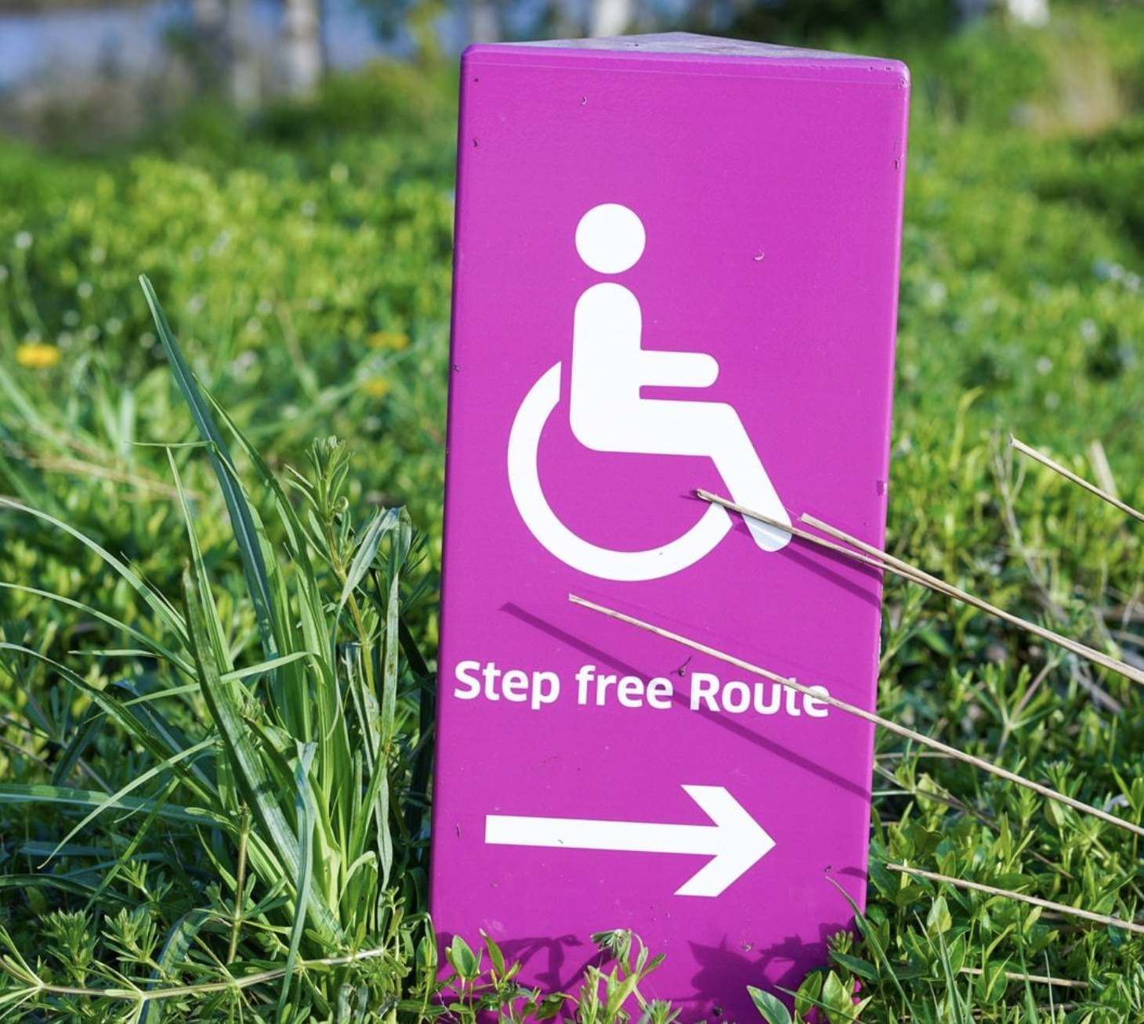
5. IN CASE OF SELF-EVACUATION, FOLLOW EVACUATION ROUTES TO SHELTERS
5. EN CASO DE UNA AUTO-EVACUACIÓN ACUDIR POR LAS RUTAS DE EVACUACIÓN A LOS REFUGIOS INDICADOS

Slide 15
SELF-PROTECTION FAMILY PLAN
Understanding evacuation or auto-evacuation - Know Your Zone
Before hurricane season begins June 1 every year, prepare for storms by finding your evacuation zone, deciding where to shelter, building your disaster supply kit, and strengthening your home
Prepare to leave if your home is not built to withstand a determined hurricane magnitude.
Prepare to leave if you live in a storm surge evacuation zone.
Find your evacuation zone and determine your route before a storm comes.
Evacuate promptly according to your evacuation zone and follow the evacuation route(s).
Evacuate immediately as you may not be able to evacuate if you delay too long.
Identify a safe location to shelter after evacuation before a hurricane threatens.

Slide 16
PLAN FAMILIAR DE AUTOPROTECCIÓN
Comprendiendo la evacuación o autoevacuación - Conozca su zona
Antes de que comience la temporada de huracanes el 1 de junio de cada año, prepárate conociendo las rutas de evacuación y los lugares de los refugios, construyendo tu mochila de emergencia.
Prepárate para dejar tuu casa si no está preparada para resistir un huracán de elevada magnitud (escala 3).
Prepárate también si vives en una zona sujeta a marejadas.
Identifica tu ruta de evacuación antes de que llegue una tormenta tropical o huracán.
Evacúa rápidamente en caso de una crisis ya que es posible que lo puedas hacer si te demoras demasiado.
Identifica un lugar seguro o el refugio que te corresponde antes de que se manifieste la mayor intensidad de un huracán.

Slide 17
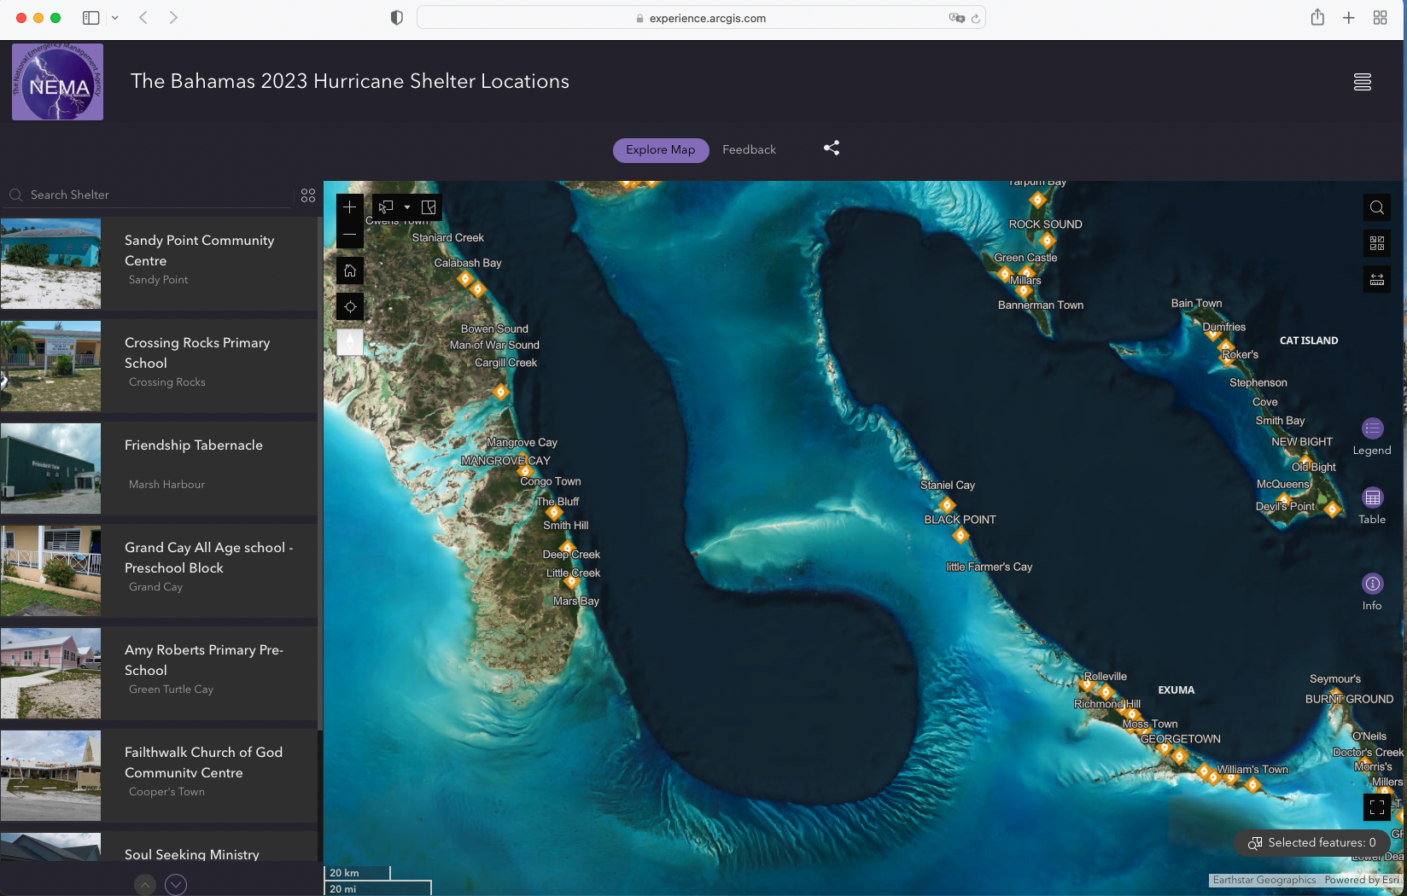
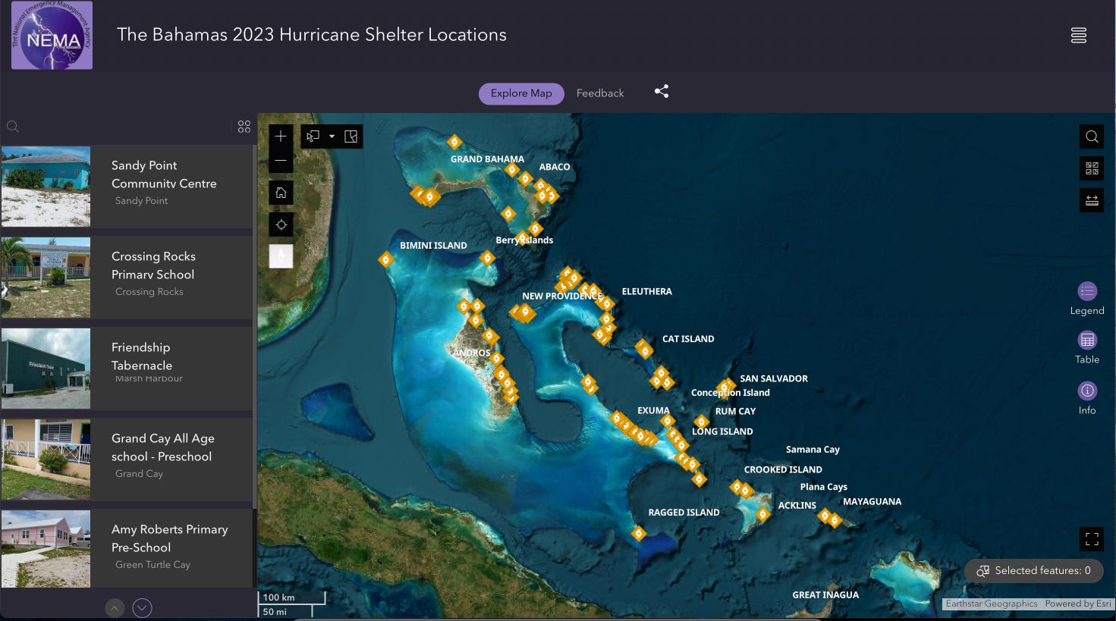
5. IN CASE OF SELF-EVACUATION, FOLLOW EVACUATION ROUTES TO SHELTERS
5. EN CASO DE UNA AUTO-EVACUACIÓN ACUDIR POR LAS RUTAS DE EVACUACIÓN A LOS REFUGIOS INDICADOS

Slide 18
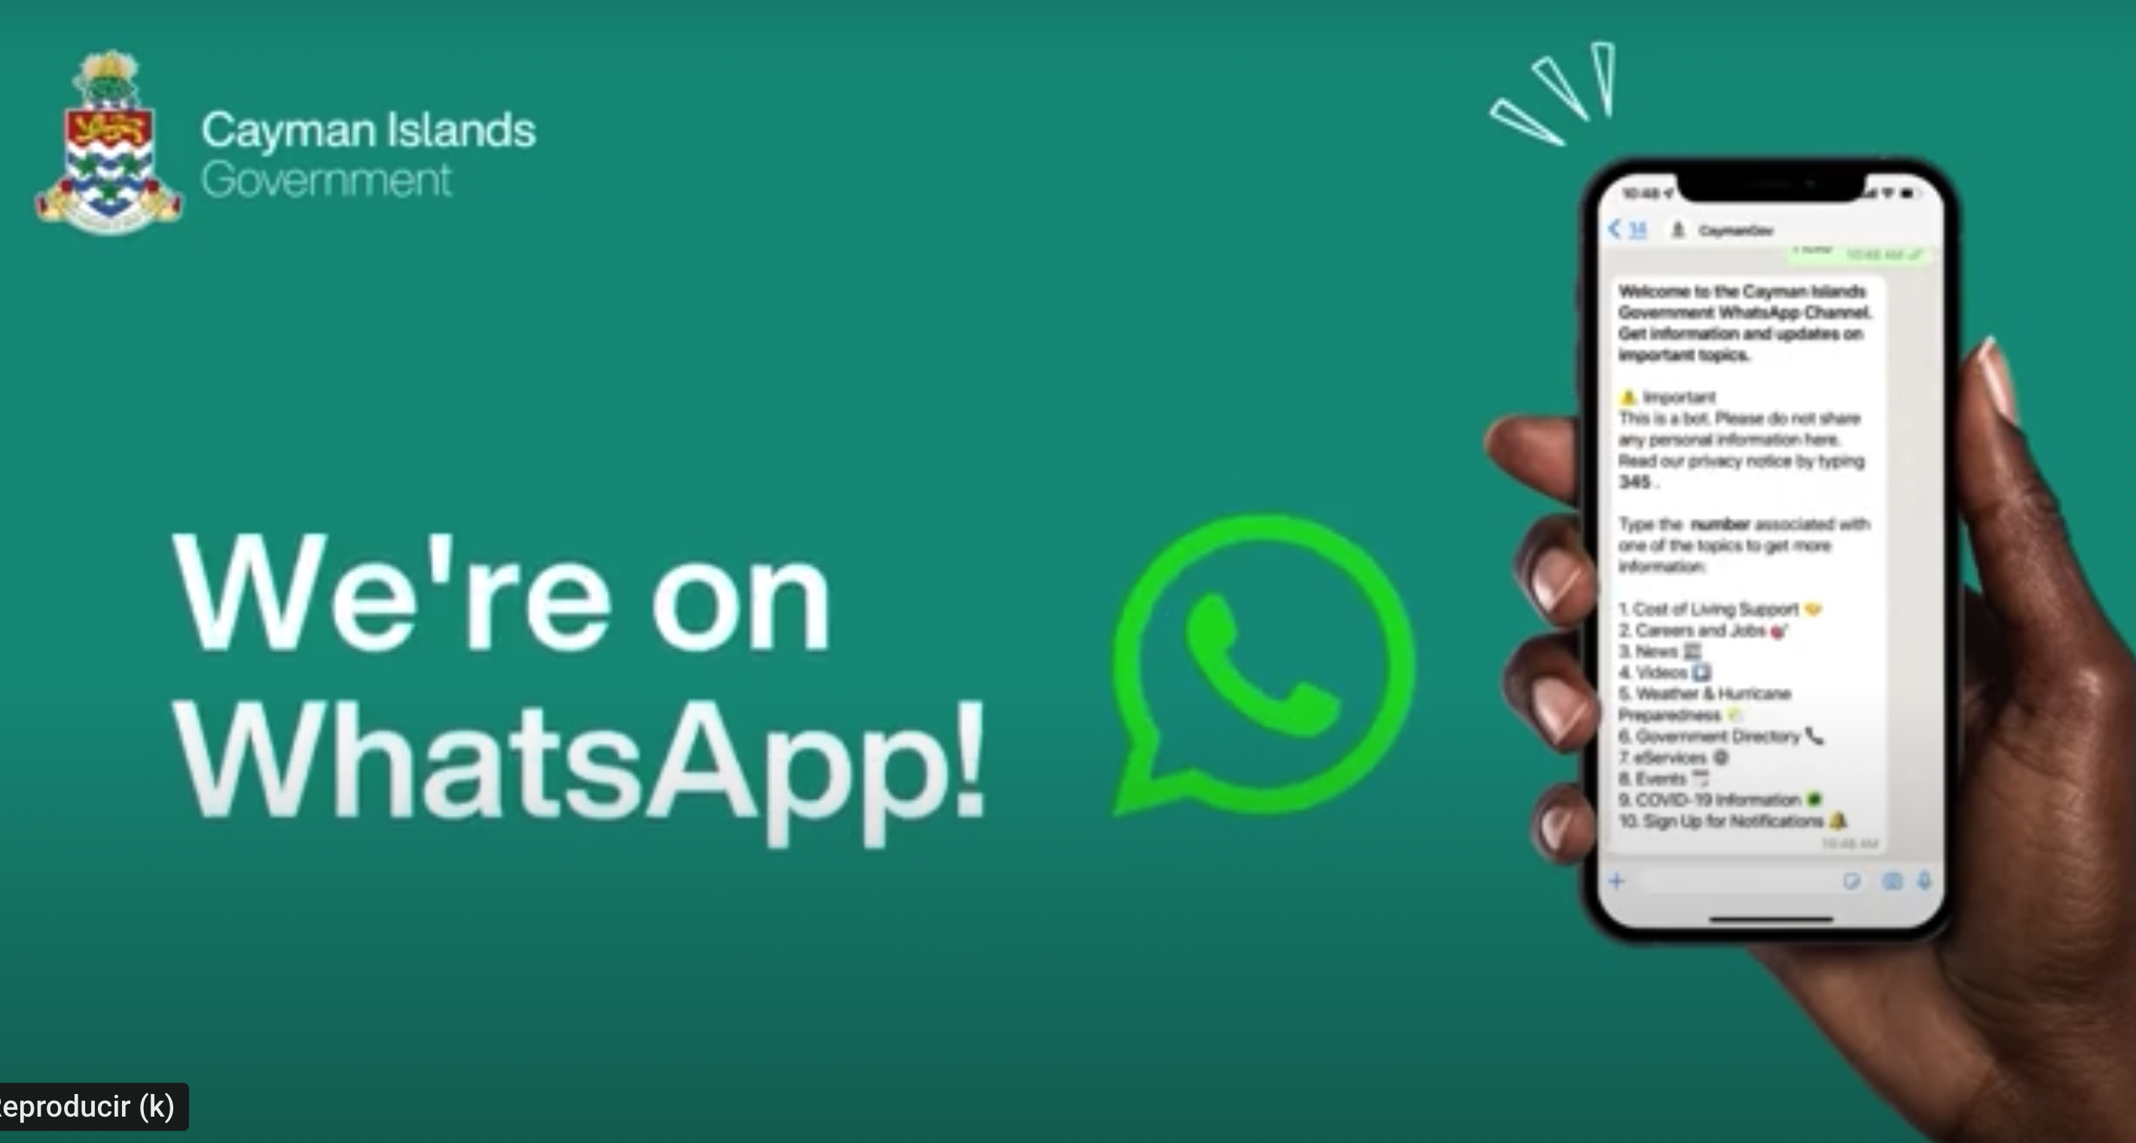

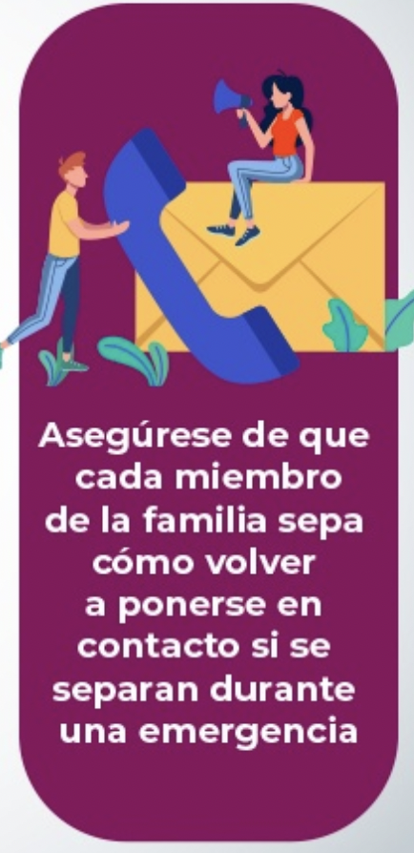


6. KEEP EFFECTIVE COMMUNICATION CHANNELS WITH AUTHORITIES TO KNOW THE END OF THE CRISIS
6. MANTENER CANALES EFECTIVOS DE COMUNICACIÓN CON LAS AUTORIDADES PARA PARA CONOCER EL FIN DE UNA CRISIS
Update your plan
Actualiza tu plan
Make sure each family member knows how to get back in touch if they are separated during an emergency

Slide 19
PROJECT CONTACT
Ms. Zelmira May
National Programme Specialist
Risk Management Unit Coordinator
UNESCO Montevideo
Luis Piera 1992, Edificio Mercosur, 2do piso
11200 Montevideo
Uruguay
+598 2413 2075
Contact:
z.may@unesco.org

